Slide 1
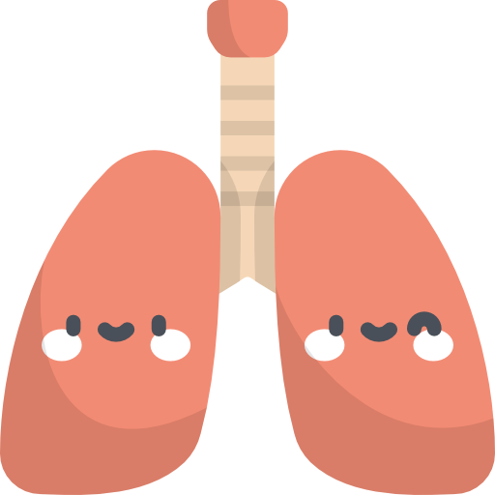
Antibiotics in respiratory tract infection
(Responsible Use of Antibioticts, RUA)

Slide 2
ผู้จัดทำ
Ext.นัทธ์หทัย สุวรรณพิทักษ์ 5535099930
Ext.ภานุชนารถ แซ่ลิ้ม 5635204530
Ext.สุภามาศ ศิริสัมปทา 5735281930
Ext.อริสา ไทยนิยม 5735304730
นิสิตแพทย์เวชปฏิบัติ ศูนย์แพทยศาสตร์ศึกษาชั้นคลินิก โรงพยาบาลพระปกเกล้า คณะแพทยศาสตร์ จุฬาลงกรณ์มหาวิทยาลัย

Slide 3
BACKGROUND KNOWLEDGE

Slide 5
The significance of RDU
มีการใช้ยาอย่างไม่สมเหตุสมผลในอัตราที่สูง อาจถึงครึ่งหนึ่งของการใช้ยาทั้งหมด
เกิดปัญหาต่อประสิทธิผลของการรักษา และปัญหาจากความคลาดเคลื่อนหรือผลข้างเคียงของยา
เกิดแนวคิดว่าเมื่อเจ็บป่วยแล้วจะต้องกินยา (one pill for every ill) ทำให้ความต้องการในการใช้ยาเพิ่มมากขึ้นโดยไม่จำเป็น
(ข้อมูล WHO การใช้ยาไม่สมเหตุสมผล )

Slide 6
The significance of RDU
เกิดปัญหาเชื้อโรคดื้อยา (antimicrobial resistance) มากขึ้น จากการใช้ยาปฏิชีวนะที่ไม่เป็นไปตามข้อบ่งชี้
> ทำให้ผู้ป่วยต้องอยยู่ในโรงพยาบาลนานขึ้น
> มีอัตราการเสียชีวิตสูงขึ้น
> สูญเสียทางเศรษฐกิจ อย่างน้อยปีละ 4,000 - 5,000 ล้านดอลลาร์ในสหรัฐอเมริกา หรือ 9,000 ล้านยูโรในยุโรป
> ในประเทศไทย คาดว่ามีมูลค่าสูญเสียทางเศรษฐกิจจากการเจ็บป่วยและเสียชีวิตก่อนวัย อันควรถึงปีละกว่า 40,000 ล้านบาท
( ข้อมูล WHO การใช้ยาไม่สมเหตุสมผล )

Slide 7
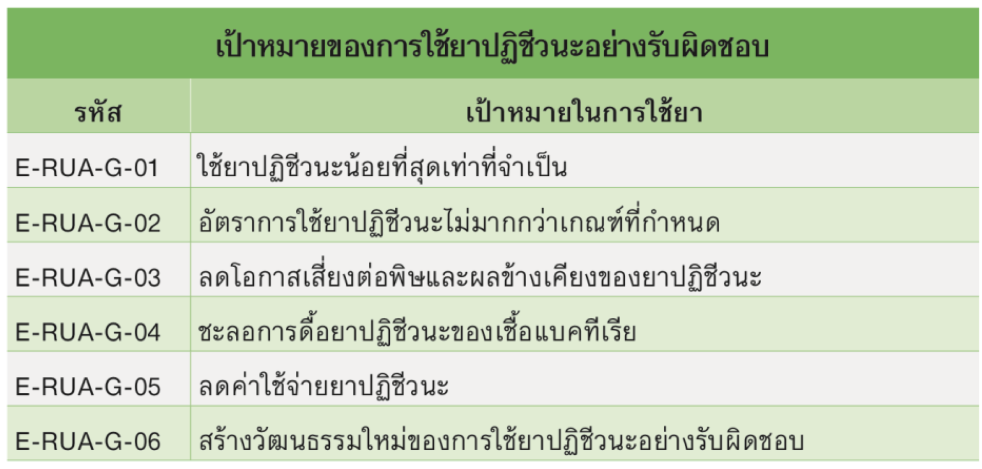
Responsible Use of Antibiotics(RUA)
การส่งเสริมการใช้ยาปฏิชีวนะอย่างรับผิดชอบ คือ การรักษาและป้องกันโรคที่มีหลักฐานว่า ยาปฏิชีวนะไม่มีความจำเป็น ในผู้ป่วยส่วนมาก แต่ยังมีการใช้ยาปฏิชีวนะอยู่มาก
คู่มือการดำเนินงานโครงการส่งเสรืมการใช้ยาอย่างสมเหตุผล (Rational Drug Use Hospital Manual)

Slide 9
Respiratory tract infection
upper respiratory tract
Acute bronchitis
โรคดังกล่าวเกิดจากเชื้อแบคทีเรียน้อยกว่าร้อยละ 10 แต่มีการใช้ยาปฏิชีวนะเฉลี่ยของโรงพยาบาลถึงร้อยละ 60
การใช้ยาปฏิชีวนะในผู้ป่วยโรคดังกล่าวที่ไม่ได้เกิดจากเชื้อแบคทีเรียไม่มีประโยชน์
เกิดโทษจากผลข้างเคียงของยา
เกิดปัญหาเชื้อดื้อยา
เสียค่าใช้จ่ายโดยไม่จำเป็น

Slide 10
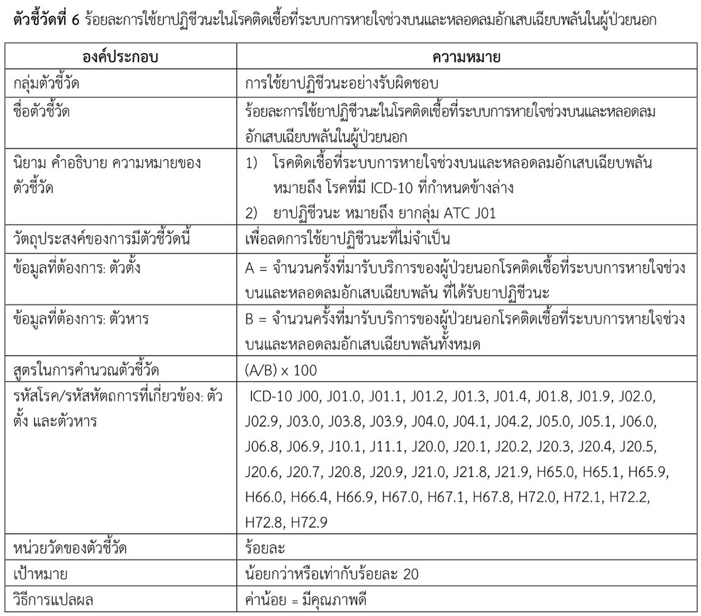
B053, J02.8, J32.9

Slide 11
การใช้ยาปฏิชีวนะในผู้ป่วย URI รพ.สอยดาว ระหว่างเดือนตุลาคมถึงเดือนธันวาคม ปี 2560
ตัวชี้วัด : น้อยกว่าหรือเท่ากับร้อยละ 20

Slide 12
All 1,462
ตาราง 1 แสดงจำนวนครั้งที่ผู้ป่วยมาเข้ารับบริการที่ OPD ในแต่ละโรคระหว่างเดือนตุลาคมถึงเดือนธันวาคม ปี 2560

Slide 13
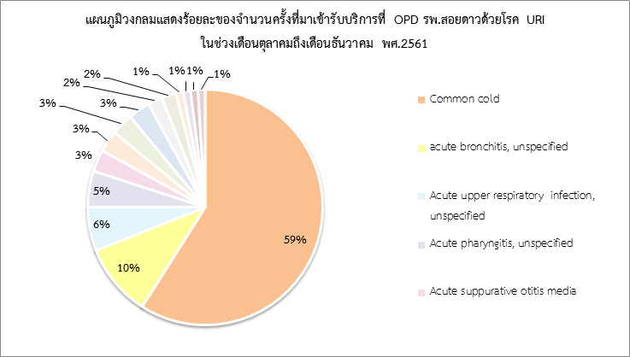
พศ. 2560

Slide 16
ร้อยละ 16.7

Slide 17
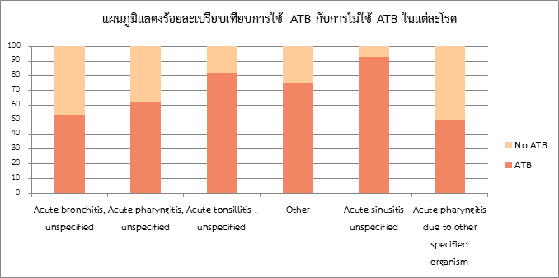

Slide 19
1. Acute bronchitis, unspecified

Slide 20
พศ. 2560

Slide 21
Acute bronchitis
ลักษณะทางคลินิก
อาการเริ่มต้นเหมือนเป็นหวัด ร่วมกับมีอาการไอเป็นอาการเด่น อาจไอนานหลายสัปดาห์ การไอมีเสมหะสีเหลืองเขียว ไม่ได้บ่งถึงการติดเชื้อแบคทีเรีย
>95% ไม่มีสาเหตุจากแบคทีเรีย
ยาปฏิชีวนะไม่ลดความรุนแรง และระยะวลาของการไออย่างมีนัยสำคัญ
ถ้าสงสัย pertussis ต้องส่งตรวจทางห้องปฏิบัติการ พิจารณาให้ roxithromycin หรือ erythromycin นาน 14 วัน
Antibiotics อาจมีประโยชน์ในผู้ป่วยโรคปอดอุดกั้น มีอาการกำเริบรุนแรงและผู้ป่วยโรคเรื้อรัง หรืผู้ป่วยภูมิคุ้มกันบกพร่อง

Slide 22
Antibiotics อาจมีประโยชน์ 33 คน : COPD, asthma, CKD, DM, HT, old CVA, HIV infection
ไม่จำเป็นต้องให้ ATB 49 คน : unknown u/d
์N = 82
ถ้าลดการใช้ยาปฏิชีวนะที่ไม่จำเป็นได้ 49 คน
จะเหลือการใช้ยาปฏิชีวนะใน acute bronchitis 33/153 = 22%
การใช้ยาปฏิชีวนะในผู้ป่วย URI รพ.สอยดาว ระหว่างเดือนตุลาคมถึงเดือนธันวาคม ปี 2560 จะลดเหลือ20%

Slide 23
INTERESTING CASE
Case ผู้ป่วยชาย 41 ปี
CC: มีเสมหะปนเลือด 1 วัน
PI: 1 วัน ก่อนมา ไม่ไอ ระคายคอ แสบคอ มีเสมหะ บ้วนออกมามีเลือดปน ไม่เจ็บหน้าอก ไม่มีเหนื่อยหอบ ไม่มีไข้ ไม่ได้รักษาที่ใด
PH: known case HIV infection ให้ประวัติเคยรักษา TB ที่ รพศ. กินยาครบ 1 ปี / 4 ปีที่แล้ว Hepatitis C infection ยังมี F/U ต่อเนื่อง ไม่แพ้ยาและอาหารและอื่นๆ ดื่มสุราบางครั้ง ไม่สูบบุหรี่ ปฏิเสธสารเสพติด ไม่เคยผ่าตัด
PE: BT 36.8 PR 88 RR 20 BP 100/60 injected pharynx,lung minimal crep left lung
CXR - fibrotic lesion LUL
Mx: Sputum AFB x3
Roxithromycin[150] 1x2 po pc for 5 days

Slide 24
INTERESTING CASE
Case ผู้ป่วยชายอายุ 6 ปี
CC: ไข้ 3 day PTA
PI: 3 day PTA ไข้สูง น้ำมูกใส ไอแห้ง ไอมากเป็นชุดๆ ไม่มีคลื่นไส้ อาเจียน ไม่มีท้องเสียถ่ายเหลว ไม่มีปัสสาวะแสบขัด
PH: ปฏิเสธโรคประจำตัว/ไม่มีประวัติการแพ้ยาและอาหาร / รับวัคซีนตามเกณฑ์/ พัฒนาการสมวัย /ไม่มีบุคคลในครอบครัวดื่มสุรา สูบบุหรี่ หรือใช้สารเสพติดประเภทอื่น
PE: HEENT - not injected pharynx, tonsil2+, no exudate, intact TM, Lung – clear, Abd - soft, not tender
CXR: no infiltration
Imp: acute brochitis suspected mycoplasma infection
Mx oral ATB[erythromycin], symptomatic tx

Slide 25
INTERESTING CASE
Case ผู้ป่วยหญิงอายุ 5 ปี
CC: ไข้ 6 วัน ก่อนมา
PI: 6 วันก่อนมา มีไข้ ไอแห้ง เจ็บคอ ไม่ได้รับการรักษาที่ใด
1 วัน ก่อนมา มีไข้ ไอ เจ็บคอมากขึ้น อาเจียนเศษอาหารและยา ญาติให้ประวัติสังเกตว่าก้อนแข็งบริเวณหน้าอกมีแต่เกิด มีอาการกดเจ็บ บวมแดง รับประทานยาลดไข้จากที่บ้าน มาตอน 06.30 น
PH: ปฏิเสธโรคประจำตัวและแพ้ยา
PE: BT 36.7 PR 132 BP100/60 RR 24 normal breath sound
Imp: fever, Acute bronchitis
Mx: dicloxacillin[62.5/5] 7 ml po tid pc & hs

Slide 26
2. Acute tonsillitis and pharyngitis

Slide 27
พศ. 2560

Slide 28
Tonsillitis/pharyngitis from GAS infection
Centor criteria ควรมีลักษณะต่อไปนี้ อย่างน้อย 4ข้อ
BT>38
Exudate/pustule
anterior cervical lymph nodes enlargement
no cough
age 3-14yr
แม้เกณฑ์วินิจฉัยไม่ครบ พิจารณาให้ยาในกลุ่มผู้ป่วยโรคหัวใจรูห์มาติก

Slide 29
ยาปฏิชีวนะที่แนะนำสำหรับ GAS infection
รักษานาน 10 วัน เพื่อป้องกัน Rhematic fever
Penicillin V
เด็ก: น้ำหนักตัว<27 kg: 250 mg bid or tid
น้ำหนักตัว>27 kg: 500 mg bid or tid
ผู้ใหญ่: 500 mg bid or tid/ 250 mg qid
Amoxicillin
เด็กเล็ก: 50mg/kg/day(ไม่เกิน 1,000mg/day) แบ่งให้ 1-3 ครั้ง/วัน(ครั้งละไม่เกิน 500mg)
เด็กโต วัยรุ่น และผู้ใหญ่: 500mg bid

Slide 30
ยาปฏิชีวนะที่แนะนำสำหรับ GAS infection
ยาปฏิชีวนะที่แนะนำสำหรับ GAS infection
หากแพ้ penicillin ให้ใช้ Roxithromycin ในผู้ใหญ่และเด็กโต Erythromycin syrup ในเด็กเล็ก
Erythromycin 40 mg/kg/day แบ่งให้วันละ 2-4 ครั้ง
Roxithromycin น้ำหนักตัว<40 kg: 5-8mg/kg/day bid ขณะท้องว่าง
น้ำหนักตัว>40 kg: 300 mg OD or bid ขณะท้องว่าง

Slide 31
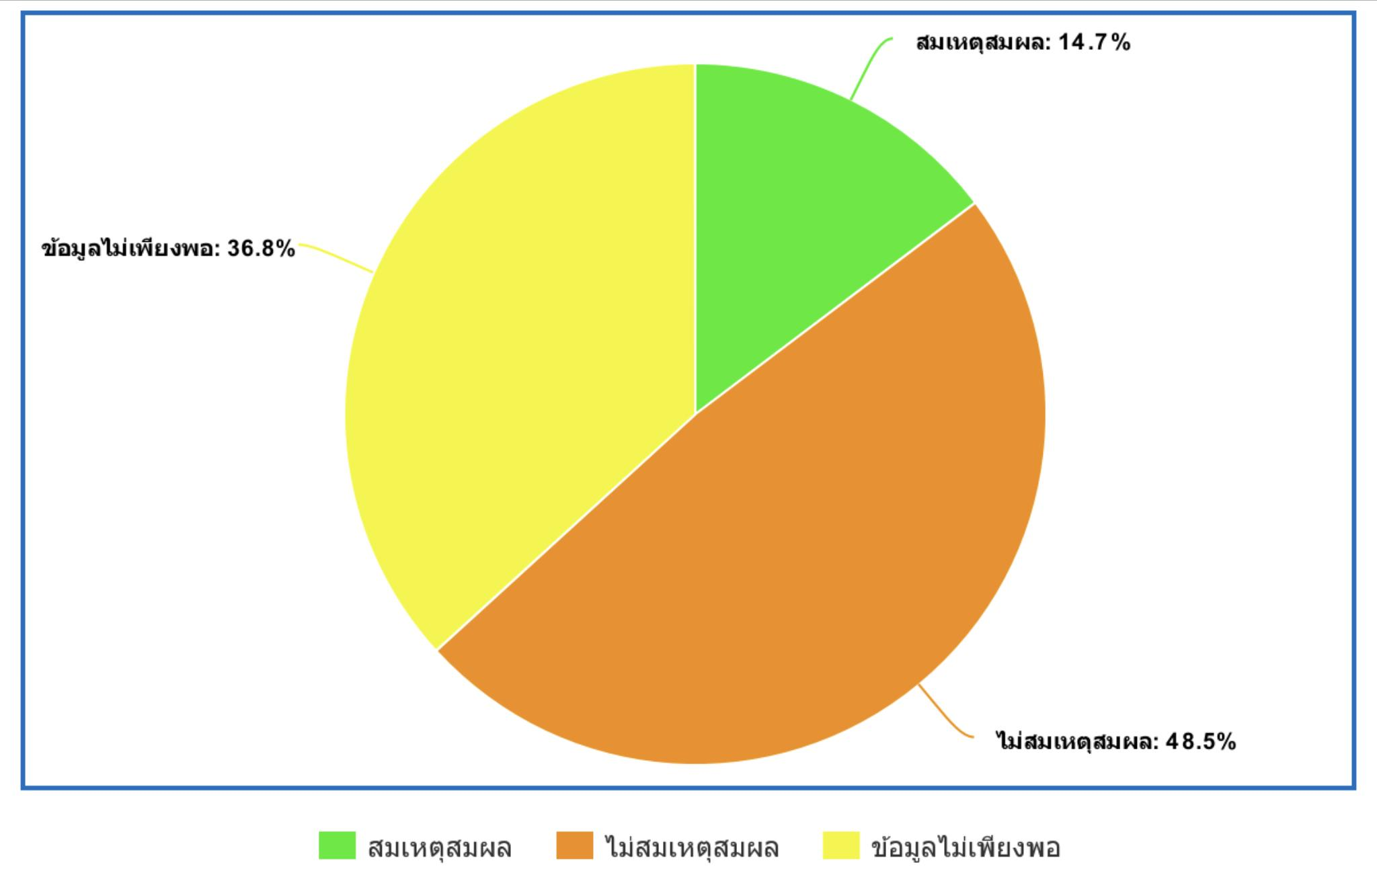
แผนภูมิวงกลมแสดงการใช้ยาปฏิชีวนะในผู้ป่วย tonsillitis/pharyngitis ในช่วงเดือนตุลาคม – เดือนธันวาคม ปี 60 โรงพยาบาลสอยดาว อ.สอยดาว จ.จันทบุรี
N( ATB) = 68 คน
N กลุ่มโรค = 101 คน
ถ้าลดการใช้ยาปฏิชีวนะที่ไม่จำเป็นได้ 33 คน จะเหลือการใช้ยาปฏิชีวนะใน acute tonsillitis/ pharyngitis
35/101 = 34% !!!
การใช้ยาปฏิชีวนะในผู้ป่วย URI รพ.สอยดาว ระหว่างเดือนตุลาคมถึงเดือนธันวาคม ปี 2560 จะลดเหลือ 21%

Slide 32
INTERESTING CASE
Case ผู้ป่วยชาย 19 ปี
CC: มีไข้ 1 วันก่อนมาโรงพยาบาล
PI: 1 วัน ก่อนมาโรงพยาบาล มีไข้ ไอมีเสมหะ ไม่มีคลื่นไส้อาเจียน ไม่ถ่ายเหลว ไม่มีปัสสาวะแสบขัด
PH: unknown U/D ไม่แพ้ยาและอาหารและอื่นๆ ไม่ดื่มสุรา ไม่สูบบุหรี่ ปฏิเสธสารเสพติด ไม่เคยผ่าตัด
PE: BT 36.5 PR 82 RR 22 BP 120/80 HEENT : Mild injected pharynx, no exudative tonsils , Lung : Clear , Abd : soft, not tender, CVA not tender
Imp : Pharyngitis >>>> J029
Mx: - Amoxicillin[500] 2x2 po pc for 5 days

Slide 33
INTERESTING CASE
Case ผู้ป่วยชาย 38 ปี
CC: มีไข้ 3 วันก่อนมาโรงพยาบาล
PI: 3 วัน ก่อนมาโรงพยาบาล มีไข้ ปวดหัว กินไม่ได้ ไม่ไอ คลื่นไส้ ไม่อาเจียน
PH: unknown U/D ไม่แพ้ยาและอาหารและอื่นๆ ดื่มสุราบางครั้ง สูบยาเส้น 5 มวน เคยผ่าตัดขาซ้ายจาก MCA
PE: BT 36.5 PR 78RR 20 BP 120/70 HEENT : Marked injected pharynx, no exudative tonsils , Lung : Clear , Abd : soft, not tender, CVA not tender
Imp : Pharyngitis >>>> J029
Mx: - Amoxicillin[500] 2x2 po pc for 5 days

Slide 34
INTERESTING CASE
Case ผู้ป่วยหญิง 17 ปี
CC: ไอ เจ็บคอ 1วันก่อนมาโรงพยาบาล
PI: 1วัน ก่อนมาโรงพยาบาล ไอมีเสมหะ เจ็บคอ ไม่มีน้ำมูก ไม่มีไข้ ไม่มีอาเจียน ปวดเมื่อยตามตัวเล็กน้อย
PH: unknown U/D ไม่แพ้ยาและอาหารและอื่นๆ ไม่ดื่มสุรา ไม่สูบบุหรี่ ไม่เคยผ่าตัด
PE: BT 36.9 PR80 RR 20 BP 110/80 HEENT : Mild injected pharynx, cobble stone appearance on posterior pharynx, no tonsil enlargement lung : Clear
Imp : Acute Pharyngitis >>>> J029
Mx: - Amoxicillin[500] 1x3 po pc for 7 days

Slide 35
INTERESTING CASE
Case ผู้ป่วยชาย 24 ปี
CC: มีไข้ 2 วันก่อนมาโรงพยาบาล
PI: 2วัน ก่อนมาโรงพยาบาล มีไข้ ไอเล็กน้อย มีน้ำมูกใส ปวดเมื่อยตามตัว คลื่นไส้ ไม่อาเจียน
PH: unknown U/D ไม่แพ้ยาและอาหารและอื่นๆ ไม่ดื่มสุรา ไม่สูบบุหรี่ ไม่เคยผ่าตัด
PE: BT 36.5 PR 94 RR 20 BP 120/80 HEENT : Mild injected pharynx, no exudate tonsils, lung : Clear
Imp : Acute Pharyngitis >>>> J029
Mx: - Amoxicillin[500] 1x3 po pc for 7 days

Slide 36
INTERESTING CASE
Case ผู้ป่วยชาย 14 ปี
CC: มีไข้ 1 วันก่อนมาโรงพยาบาล
PI: 1วัน ก่อนมาโรงพยาบาล มีไข้ เจ็บคอ มีน้ำมูก ไม่ไอ อาเจียน
PH: unknown U/D ไม่แพ้ยาและอาหารและอื่นๆ ไม่ดื่มสุรา ไม่สูบบุหรี่ ไม่เคยผ่าตัด
PE: BT 38.1 PR 78 RR 20 BP 110/70 HEENT : Exudate tonsils, lung : Clear
Imp : Acute tonsillitis >>>> J039
Mx: - Amoxicillin

Slide 37
INTERESTING CASE
Case ผู้ป่วยเด็กชาย 4 ปี
CC: มีไข้ 2 วันก่อนมาโรงพยาบาล
PI: 2วัน ก่อนมาโรงพยาบาล มีไข้ ไม่ไอ ไม่มีน้ำมูก ร้องเจ็บคอเวลากินข้าว
PH: unknown U/D ไม่แพ้ยาและอาหารและอื่นๆ ไม่เคยผ่าตัด
PE: BT 38.9 PR 98 RR 26 HEENT : Bilateral pustualar tonsils, lung : Clear
Imp : Exudative tonsillitis >>>> J039
Mx: - Amoxicillin

Slide 38
การใช้ยาปฏิชีวนะในผู้ป่วย URI รพ.สอยดาว ระหว่างเดือนตุลาคมถึงเดือนธันวาคม ปี 2560 จะลดเหลือ
18%

Slide 39
INDICATION for use of antibioticts

Slide 40
Common cold influenza without pneumonia

Slide 41
พศ. 2560

Slide 42
Common cold and influenza without pneumonia
ยาปฏิชีวนะไม่ลดความรุนแรงของอาการ ไม่ป้องกันการติดเชื้อแทรกซ้อน และไม่ลดระยะเวลาของอาการดังกล่าวอย่างมีนัยสำคัญ

Slide 43
Influenza

Slide 44
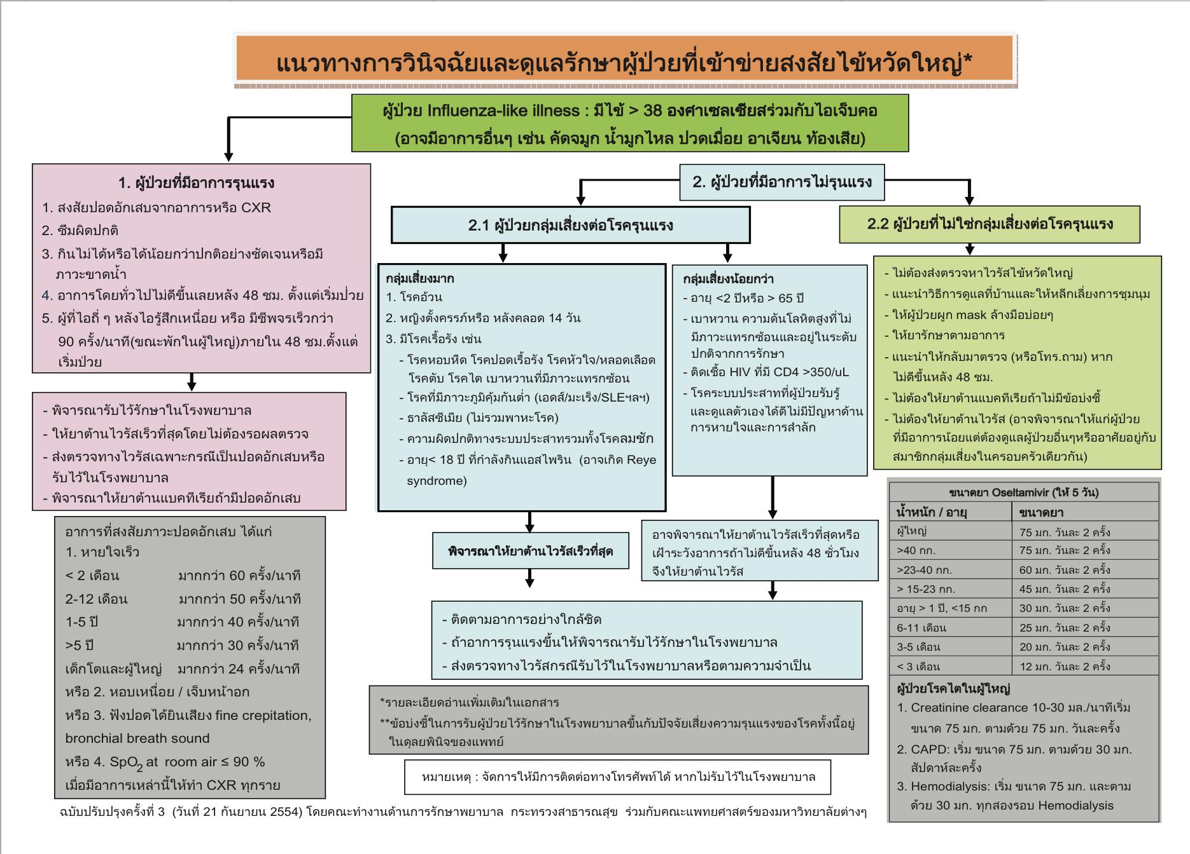
Influenza

Slide 45
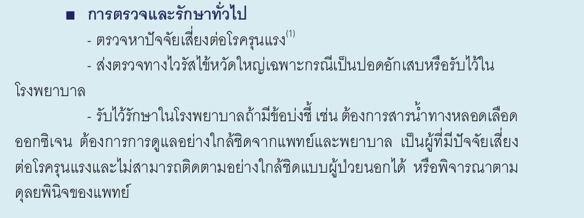
Influenza
Severe pt.

Slide 46
Influenza
Non Severe pt.

Slide 47
Acute otitis media Acute rhinosinusitis

Slide 48
พศ. 2560

Slide 49
Acute otitis media
ผู้ป่วยที่อาการรุนแรงมาก
อาการไม่ดีขึ้นเองใน 3 วัน อาการดีขึ้นแล้วกลับมาเพิ่มขึ้น
Buldging tympanic membrane, otorrhea
Acute rhinosinusitis
เกณฑ์วินิจฉัยการติดเชื้อจากแบคทีเรีย
มีอาการนานมากกว่า 10 วันโดยอาการไม่ดีขึ้น
BT>39 ตั้งแต่เริ่มป่วย ร่วมกับน้ำมูกเหลืองเขียวหรือเจ็บที่ใบหน้าต่อเนื่องนานอย่างน้อย 3-4 วัน
Double sickening

Slide 50
ยาปฏิชีวนะที่แนะนำ
Amoxicillin นาน5-14วัน เนื่องจากเชื้ออก่อโรค คือ S. pneumoniae
เด็กเล็ก: 40mg/kd/day (ไม่เกิน 1,500mg/day) tid
เด็กโต วัยรุ่ย และผู้ใหญ่: 500mg tid
หากแพ้ penicillin ให้ใช้
Roxithromycin ในผู้ใหญ่
เด็กโต Erythromycin syrup ในเด็กเล็ก
ผู้ป่วยที่ไม่ตอบสนองต่อ Amoxicillin อาจเป็นเพราะ ติดเชื้อ H. influenzae, M. catarrhalis ที่ดื้อยา จึงใช้ co-amxiclav หรือ clarithromycin/azithromycin

Slide 51
Acute bronchiolitis

Slide 52
พศ. 2560

Slide 53
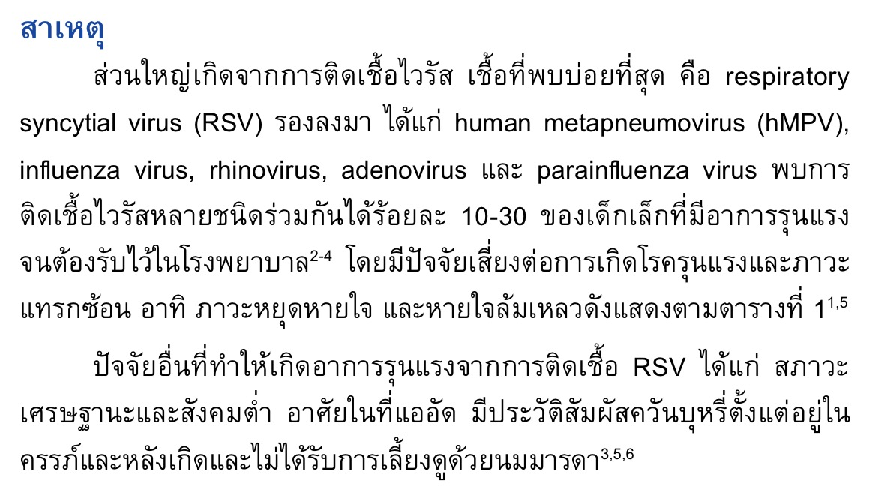
Acute bronchiolitis

Slide 54
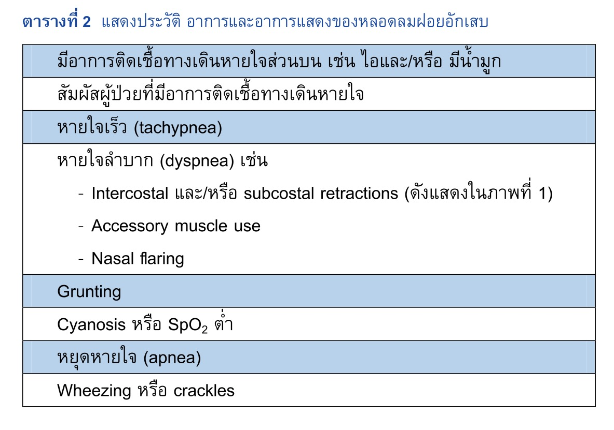
Acute bronchiolitis

Slide 55
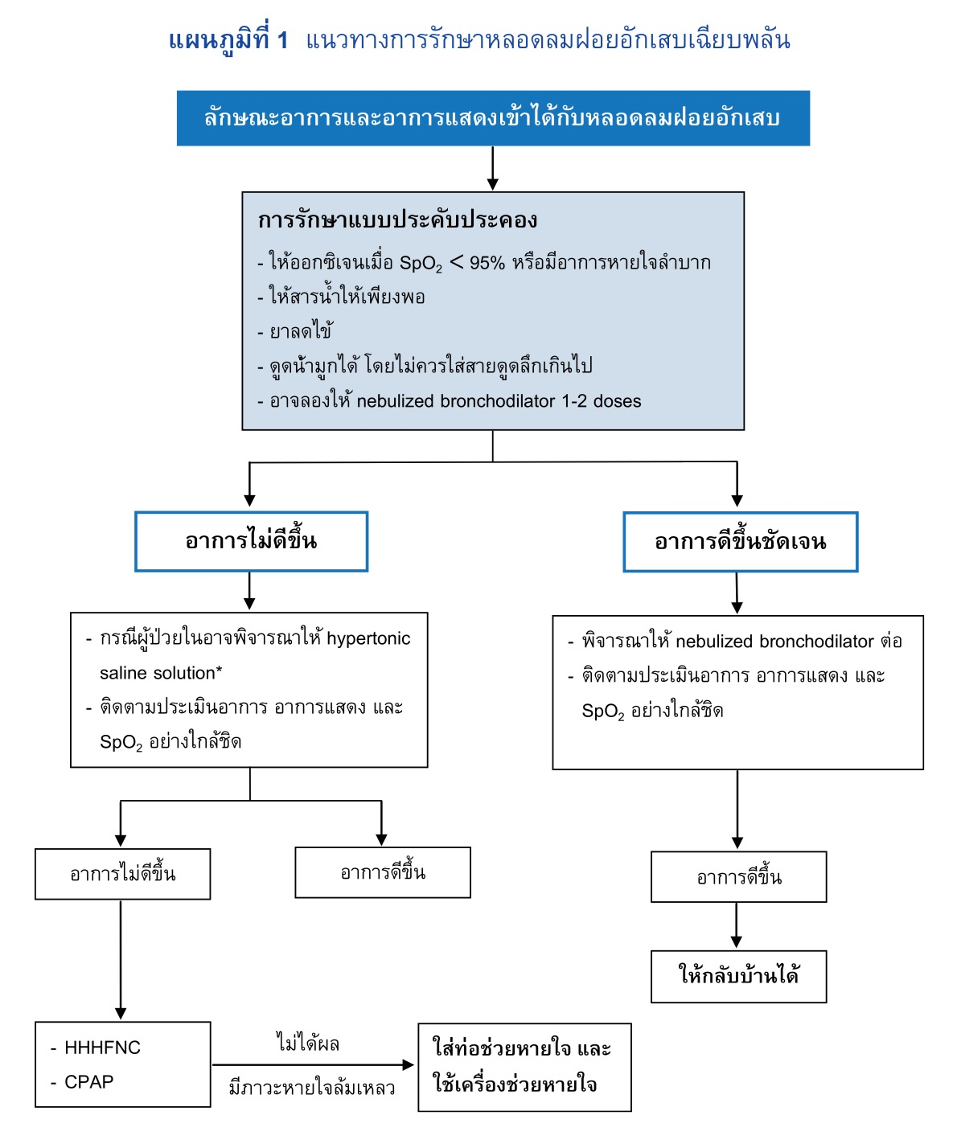

Slide 56
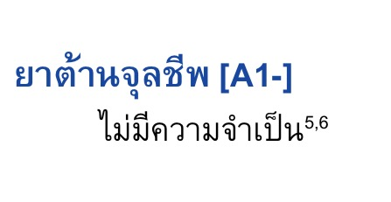
Acute bronchiolitis

Slide 57
Other
Non suppurative otitis media
Otitis media unspecified
Acute laryngitis
Acute obstructive laryngitis
Acute laryngopharyngitis
Other acute respiratory infections of multiple site
Chronic otitis media

Slide 58
พศ. 2560

Slide 59
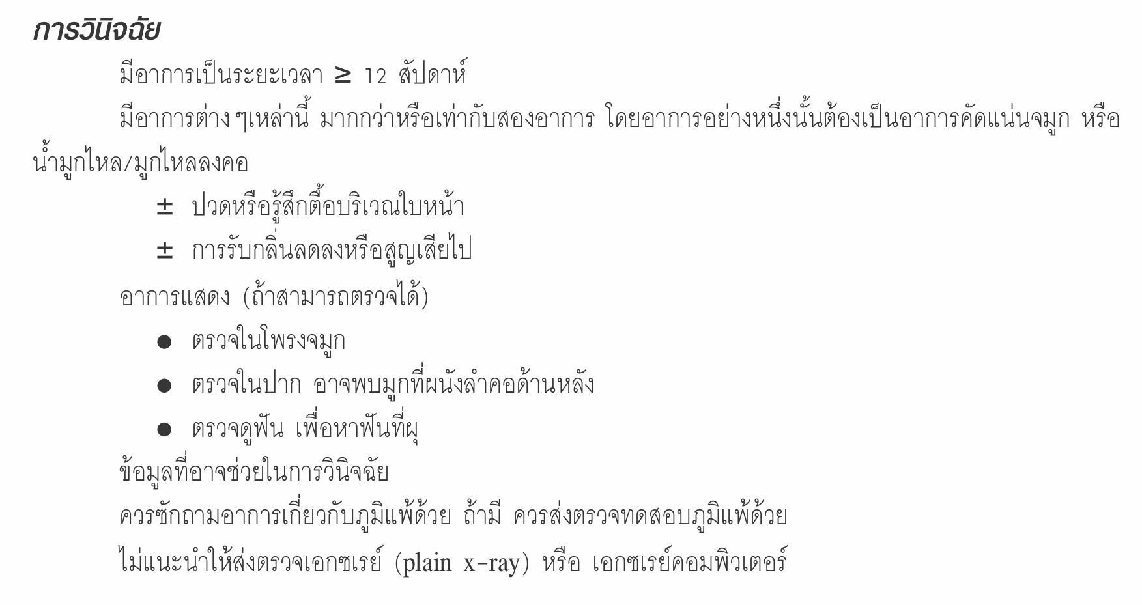
Chronic sinusitis

Slide 60
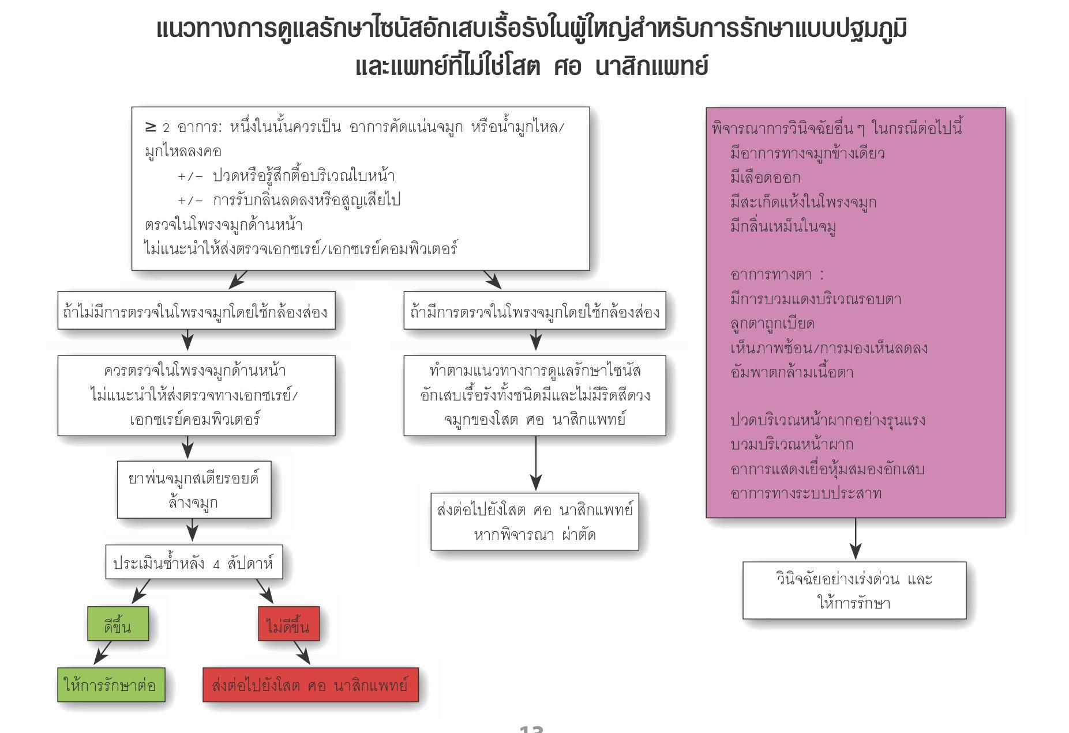
Chronic sinusitis

Slide 61
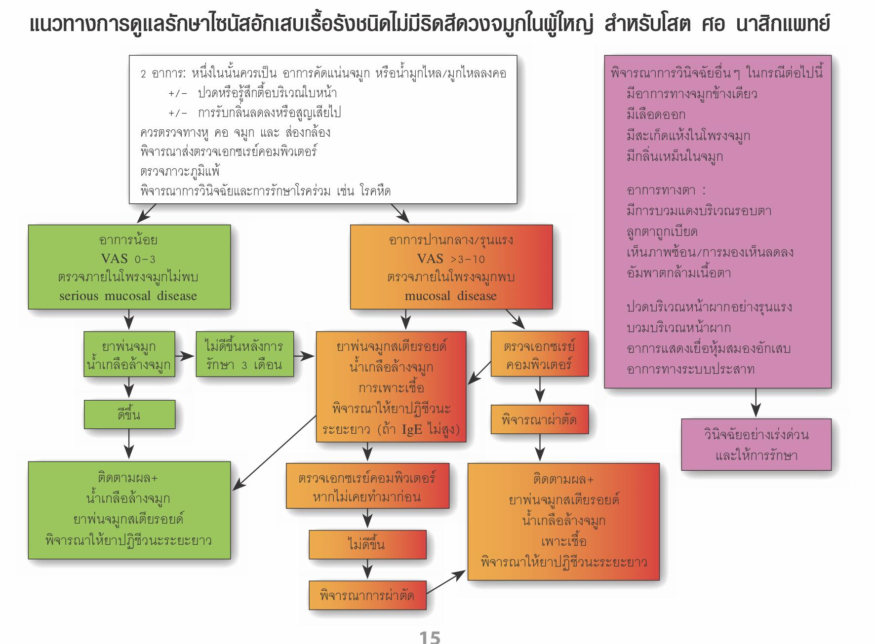
Chronic sinusitis

Slide 62
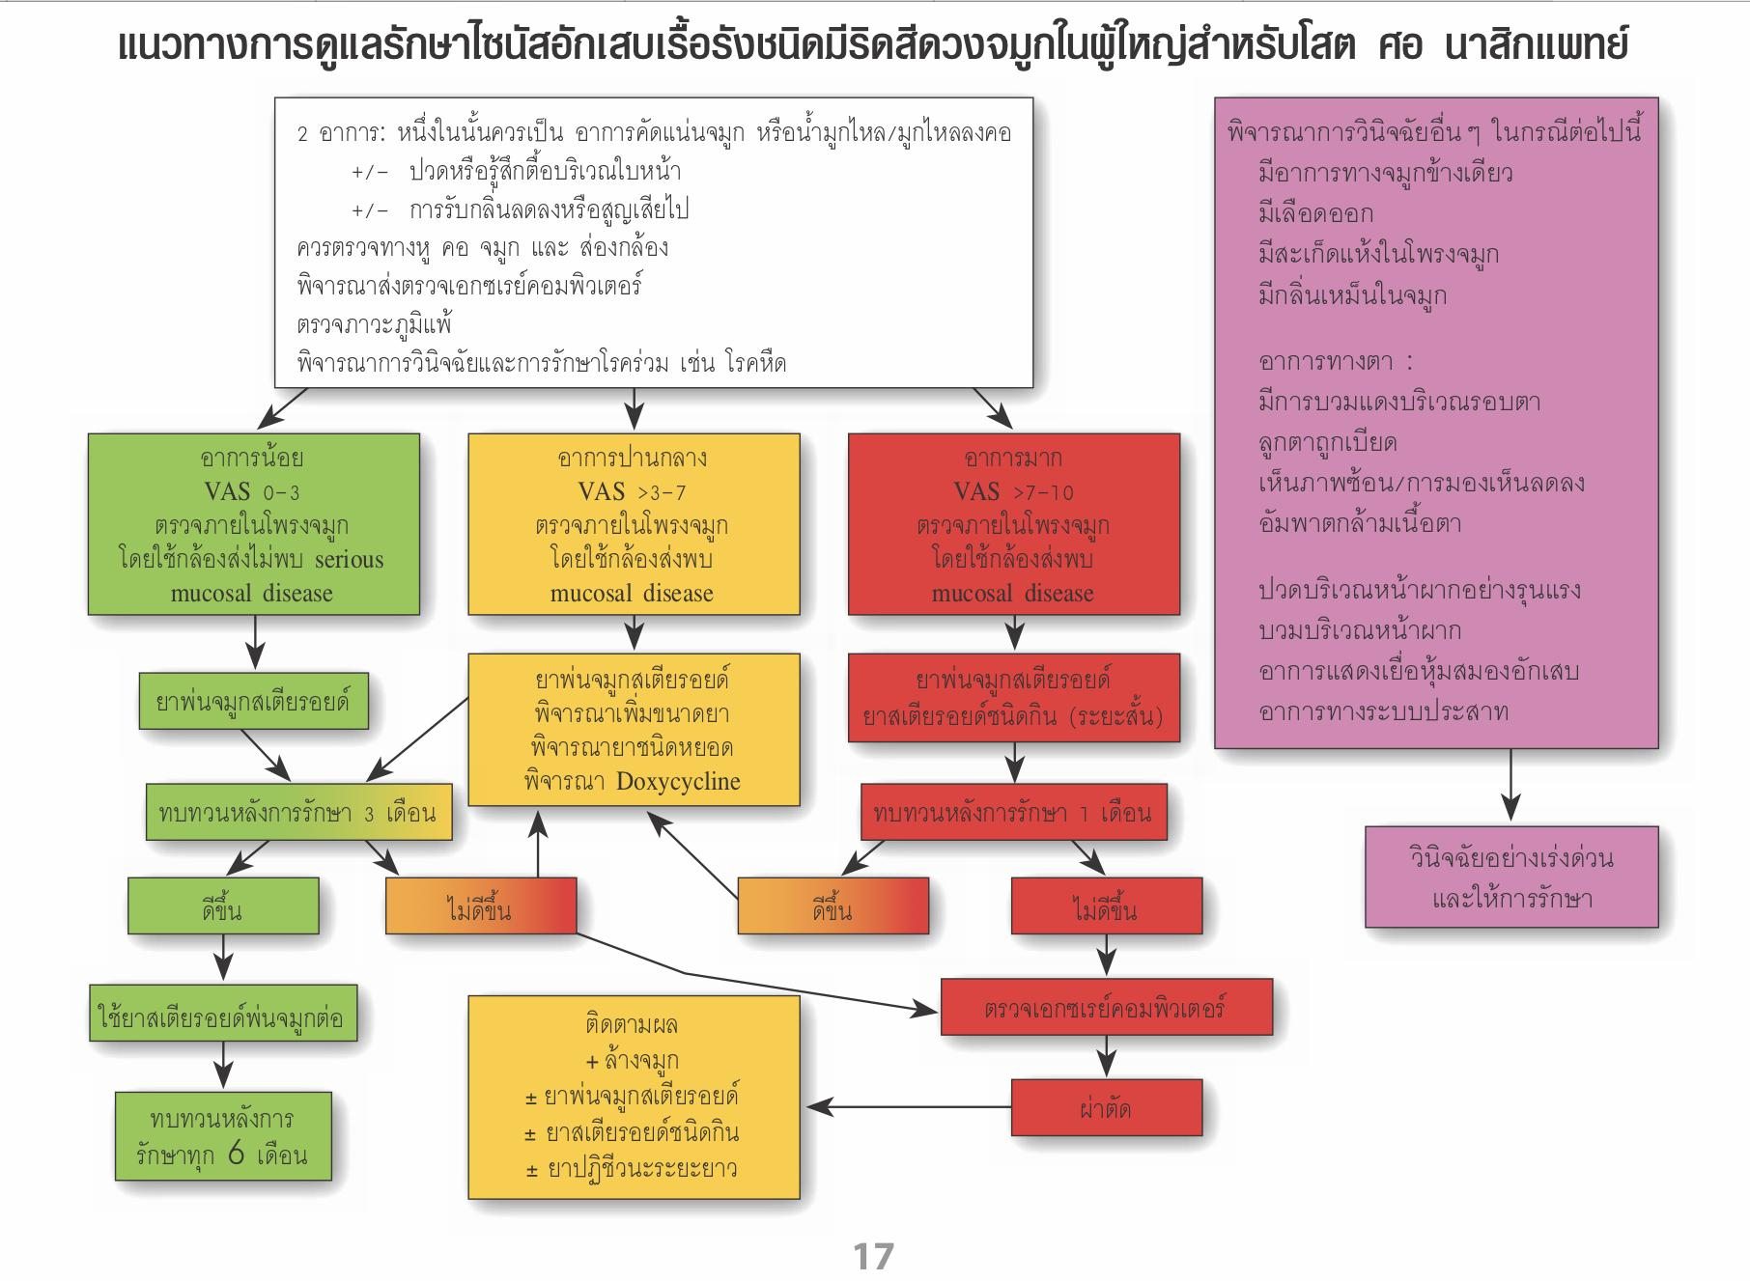
Chronic sinusitis

Slide 63
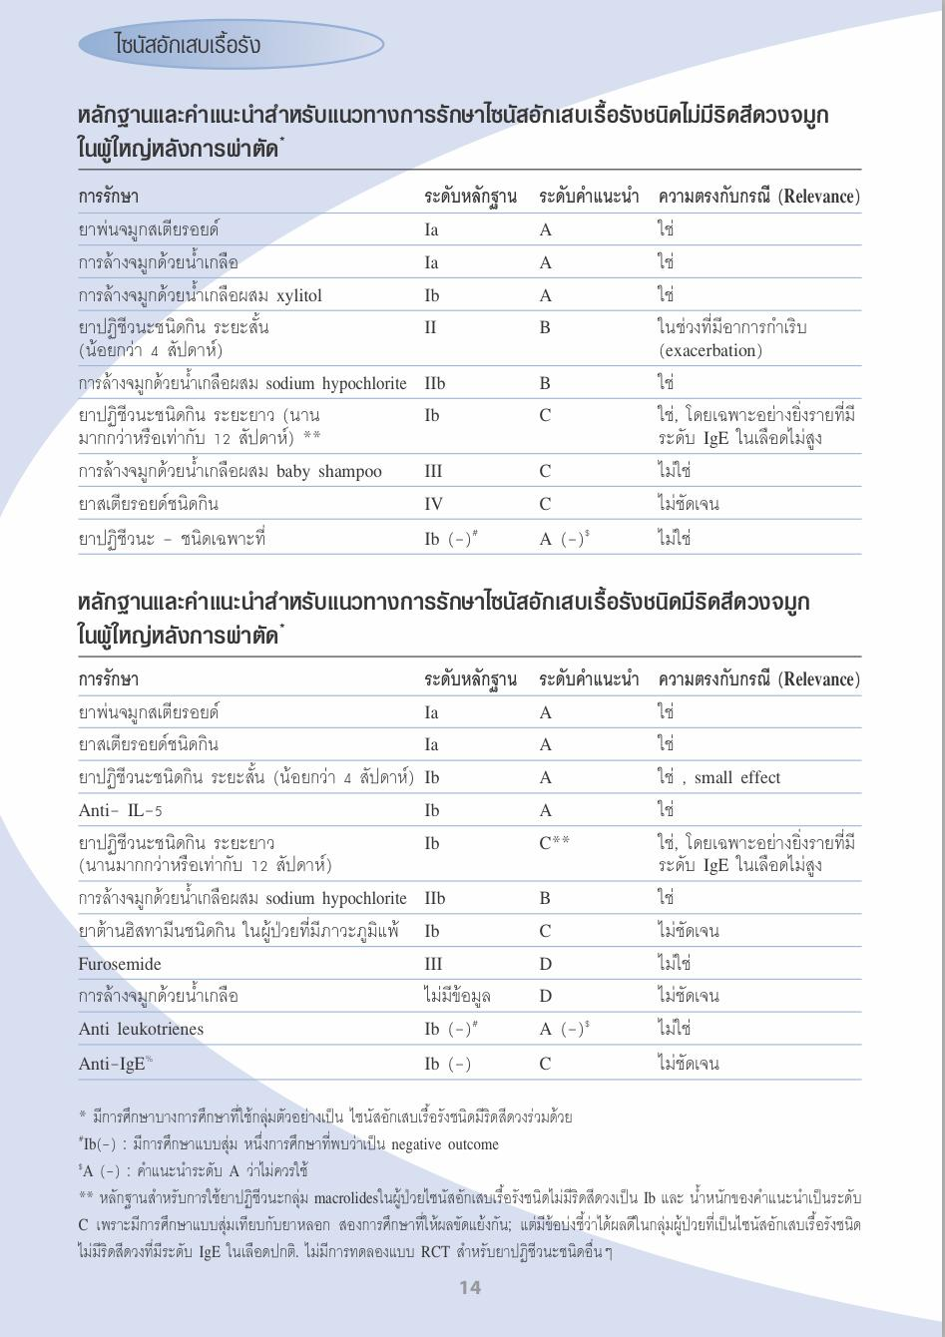
Chronic sinusitis

Slide 64
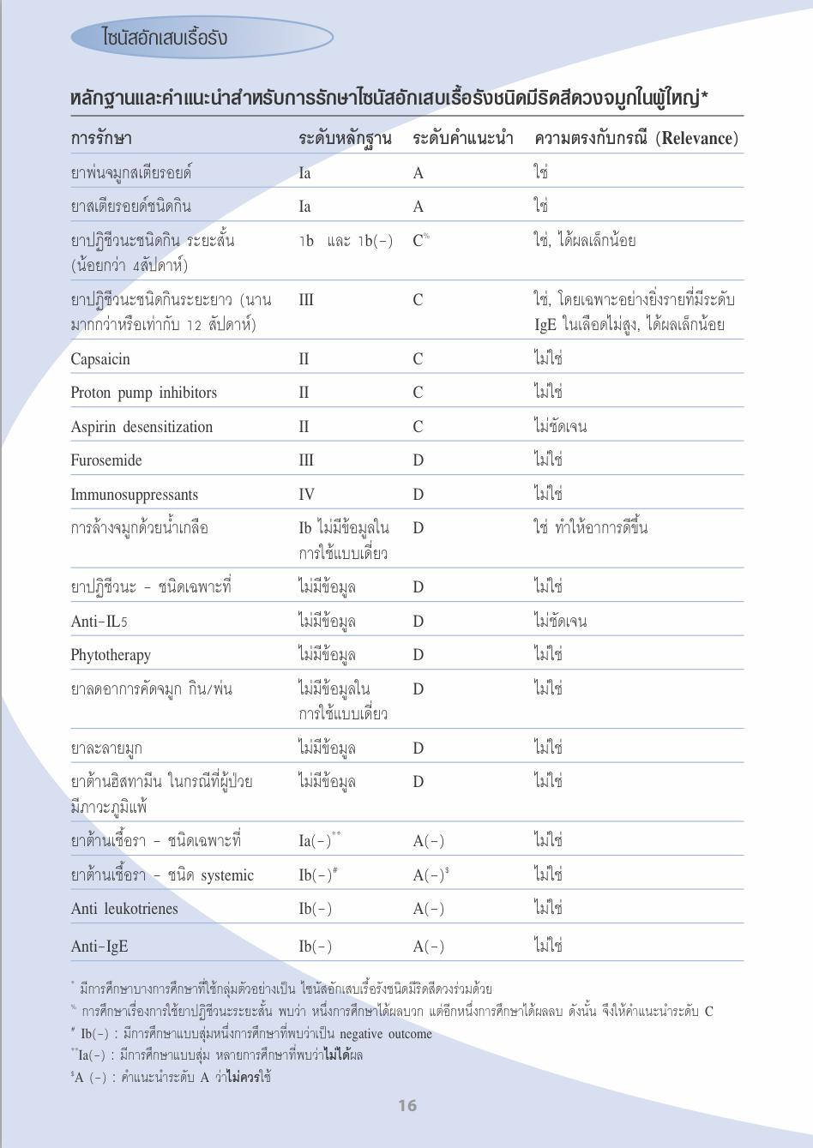
Chronic sinusitis

Slide 65
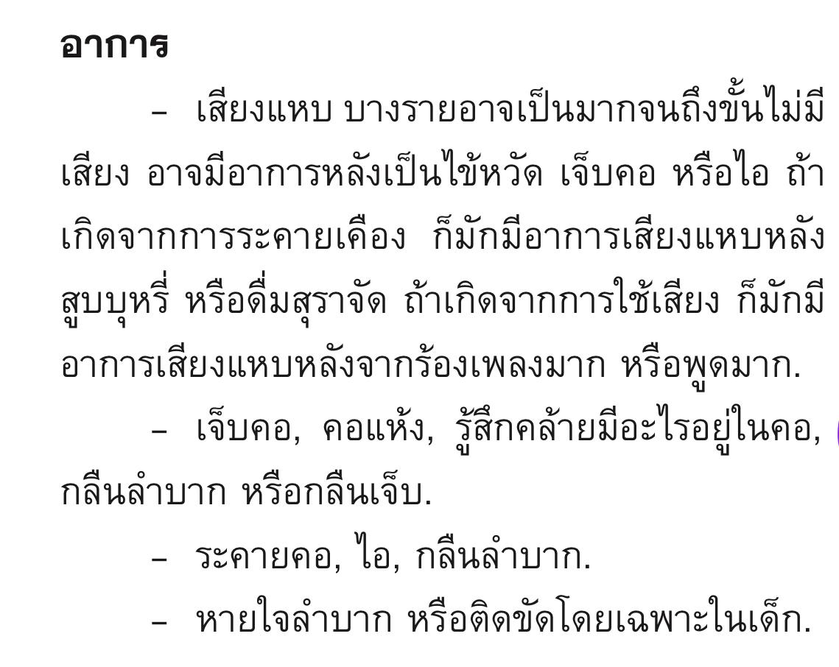
Acute laryngitis

Slide 66
Acute laryngitis

Slide 67
